Slide 1

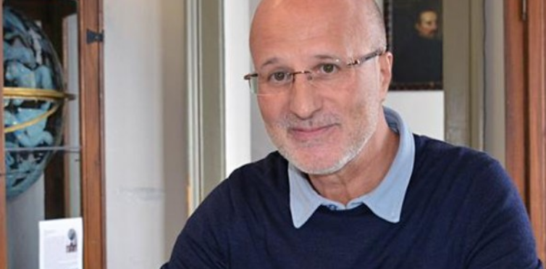
È possibile valutare e valorizzare la professionalità in Italia?
Damiano Previtali
MIUR, Dirigente Ufficio IX:
Sistema nazionale di valutazione

Slide 2

Quelli che sono interessati a conoscere, studiare, approfondire il Sistema Nazionale di Valutazione in Italia qui potranno confrontarsi
Quelli che si chiedono come mai studenti, docenti e dirigenti siano refrattari a qualunque “grande riforma” qui troveranno qualche risposta
Quelli che credono ancora di poter migliorare la scuola e con essa il Paese qui troveranno nuove motivazioni

Slide 3

Con il DPR 80/2013
nasce ufficialmente
il
Sistema Nazionale
di Valutazione.
Quali sono stati i passaggi che lo hanno influenzato e per molti aspetti lo hanno condizionato?

Slide 4

La “complessa storia” del
SISTEMA
NAZIONALE
DI VALUTAZIONE
IN ITALIA

Slide 5
1958, Ministro dell’istruzione Aldo Moro
IL MERITO DISTINTO
LEGGE 13 MARZO 1958, n. 165
Possono partecipare ai concorsi per merito gli insegnanti che: abbiano riportato nell'ultimo triennio qualifiche non inferiori a "valente" o a quella corrispondente a "distinto“
Abolito nel 1974: “mina l’uguaglianza fra i docenti”

Slide 6
1990, Ministro dell’istruzione Sergio Mattarella
LA CONFERENZA NAZIONALE SULLA SCUOLA
un servizio nazionale di valutazione
i finanziamenti e le spese per la scuola
la formazione iniziale degli insegnanti
l'istruzione obbligatoria nei paesi della comunità europea
il rapporto scuola-lavoro
il governo della scuola e l’autonomia didattica

Slide 7
2000, Ministro dell’istruzione Luigi Berlinguer
IL CONCORSONE PER DOCENTI
Concorso selettivo per accertare la preparazione dei docenti in servizio da almeno dieci anni
Una valutazione delle competenze dei docenti finalizzata ad assegnare un contributo di 6 milioni di lire l'anno Al 20% dei migliori
“la profanazione del tabù dell’egualitarismo fondata sul dogma che la l’attività del docente non sia verificabile”

Slide 8

“L’inesorabile tragedia della perseveranza storica …”
2001: DLgs 165 valutazione dirigenti scolastici
2003: SIVADIS
2004: Commissione art. 22 carriera dei docenti
2007: PQM progetto qualità e merito
2008: Proposta Legge 953 carriera dei docenti
2011: VSQ valutazione sviluppo qualità scuola
2011: Valorizza - valutazione dei docenti
2012: VALeS valutazione scuola e dirigenti
2013: Valutazione e miglioramento

Slide 9
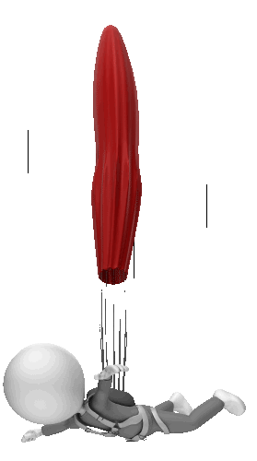

Slide 10

DPR n. 80 del 28 marzo 2013
Regolamento sul sistema nazionale di valutazione
in materia di istruzione e formazione

Slide 11

Un sistema organico e
integrato di valutazione:
Valutazione degli apprendimenti
Valutazione delle scuole
Valutazione delle professionalità
Valutazione come miglioramento

Slide 12
Il disegno generale di riferimento
Contesto e risorse
Ambiente organizzativo
Pratiche educative e didattiche
Esiti formativi ed educativi
Damiano Previtali - MIUR – Sistema nazionale di valutazione

Slide 13

Perché valutare? Cosa valutare? Come valutare?
Interroghiamo l’immaginario collettivo

Slide 14
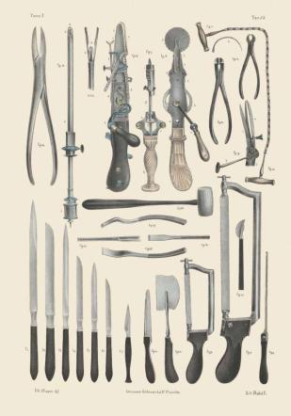
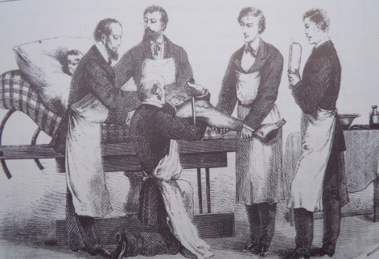
La chirurgia ‘800

Slide 15

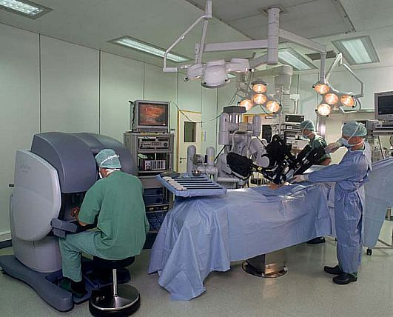
La chirurgia oggi

Slide 16
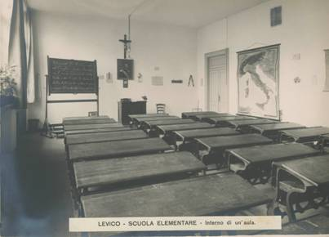
La classe scolastica ‘800

Slide 17
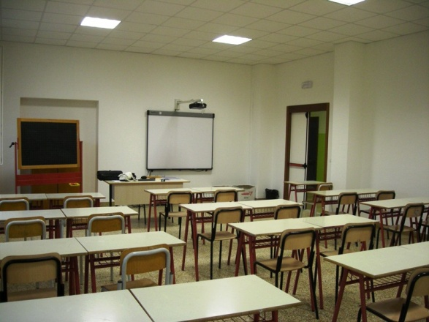
La classe scolastica oggi

Slide 18
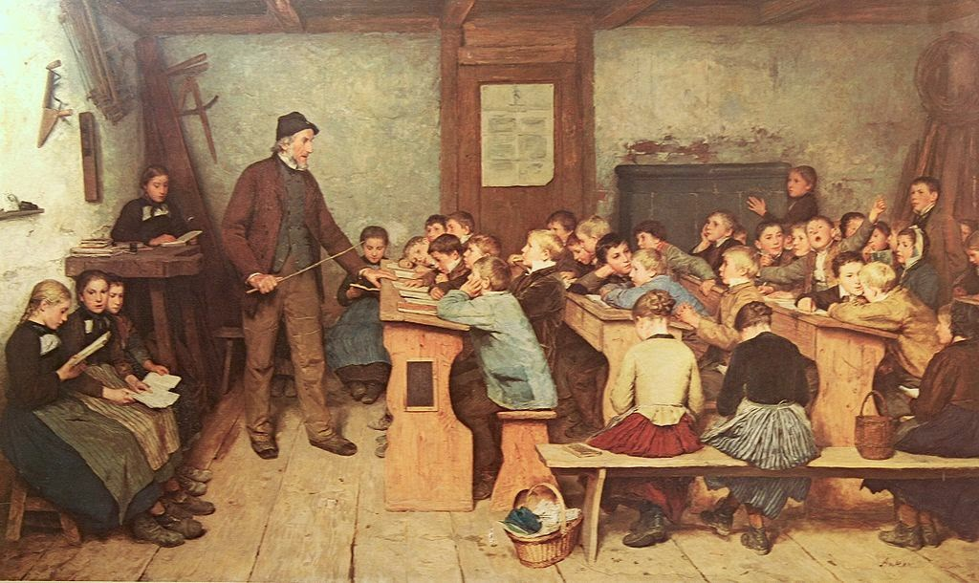
L’insegnante ‘800

Slide 19

L’insegnante oggi

Slide 20
In educazione non si raggiungono risultati
quando la velocità e la tecnica
contano più del tempo necessario
e delle persone
L’apprendimento è un’attività lenta
Spesso in educazione meno significa di più
Ogni persona ha bisogno del proprio tempo

Slide 21
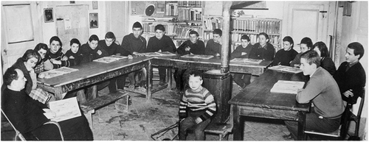

“Proponi uno scopo,
ma che sia grande”
(Don Lorenzo Milani)

Slide 22

Embedded PowerPoint Video
By PresenterMedia.com

